Slide 1
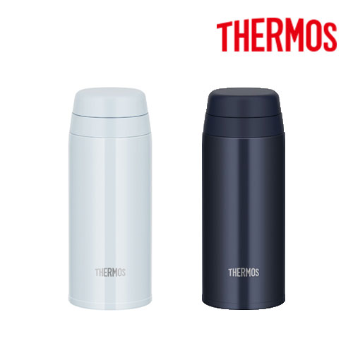
【提案書】
サーモス 真空断熱ケータイマグ 250ml
特徴
約145gの超軽量で扱いやすい250mlサイズの真空断熱ケータイマグ。フタは90℃回転させるだけで開け閉めできるため非常に便利。また食洗機にも対応しておりお手入れも簡単！
納期
納期スペース
仕様
素 材 :内びん：ステンレス鋼 / 胴部：ステンレス鋼（アクリル樹脂塗装） / フタ：ポリプロピレン（発泡ポリプロピレン内蔵） / せん本体：ポリプロピレン / フタパッキン：シリコーンゴム / せんパッキン：シリコーンゴム
重 量 : 145g
機 能 : 保温効力：60℃以上（6時間）/保冷効力：11℃以下（6時間）
生産国 : マレーシア
お見積
お見積りスペース

